Slide 1

数据结构和算法
作者：小甲鱼
让编程改变世界
Change the world by program

Slide 2
树、森林及二叉树的相互转换
从一个屌丝逆袭高富帅的小故事说起。
在这一章节开始的时候我们是从一棵普通的树开始介绍，在满足树的条件下可以是任意形状，一个结点可以有任意多个孩子，这样对树的处理显然要复杂很多。
所以我们研究出了一些条条框框的限定，如：二叉树，完全二叉树，满二叉树等。
那么这时候你就会想，如果所有的树都像二叉树一样方便处理就好了。

Slide 3
普通树转换为二叉树
步骤如下：
  加线，在所有兄弟结点之间加一条连线。
  去线，对树中每个结点，只保留它与第一孩子结点的连线，删除它与其他孩子结点之间的连线。
  层次调整，以树的根结点为轴心，将整棵树顺时针旋转一定的角度，使之结构层次分明。

Slide 4
森林转换为二叉树
步骤如下：
  把每棵树转换为二叉树。
  第一棵二叉树不动，从第二棵二叉树开始，依次把后一棵二叉树的根结点作为前一棵二叉树的根结点的右孩子，用线连接起来。

Slide 5
二叉树转换为树、森林
二叉树转换为普通树是刚才的逆过程，步骤也就是反过来做而已。
判断一棵二叉树能够转换成一棵树还是森林，标准很简单，那就是只要看这棵二叉树的根结点有没有右孩子，有的话就是森林，没有的话就是一棵树。

Slide 6
树与森林的遍历
树的遍历分为两种方式：一种是先根遍历，另一种是后根遍历。
先根遍历：先访问树的根结点，然后再依次先根遍历根的每棵子树。
后根遍历：先依次遍历每棵子树，然后再访问根结点。
No pic you say a J8!

Slide 7
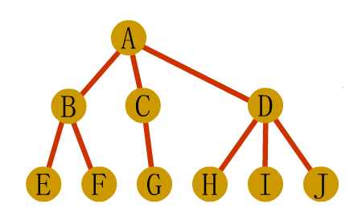
树与森林的遍历
先根遍历结果：ABEFCGDHIJ
后根遍历结果：EFBGCHIJDA

Slide 8
树与森林的遍历
森林的遍历也分为前序遍历和后序遍历，其实就是按照树的先根遍历和后根遍历依次访问森林的每一棵树。
我们的惊人发现：树、森林的前根（序）遍历和二叉树的前序遍历结果相同，树、森林的后根（序）遍历和二叉树的中序遍历结果相同！
这其实也就证实我们视频开头讲解的那个例子，我们找到了对树和森林遍历这种复杂问题的简单解决方案！

